Slide 1


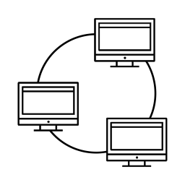
학교간 플러스 교육
데이터베이스 프로그래밍
발표자:양정고등학교 김도현
발표일자:2019년11월16일

Slide 2


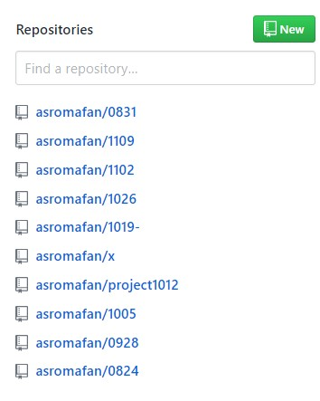
GITHUB 저장소

Slide 3
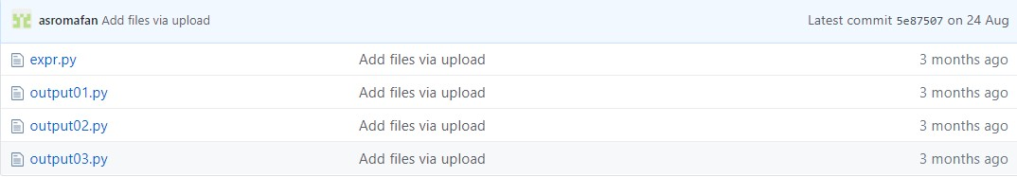
8월24일
4

Slide 4
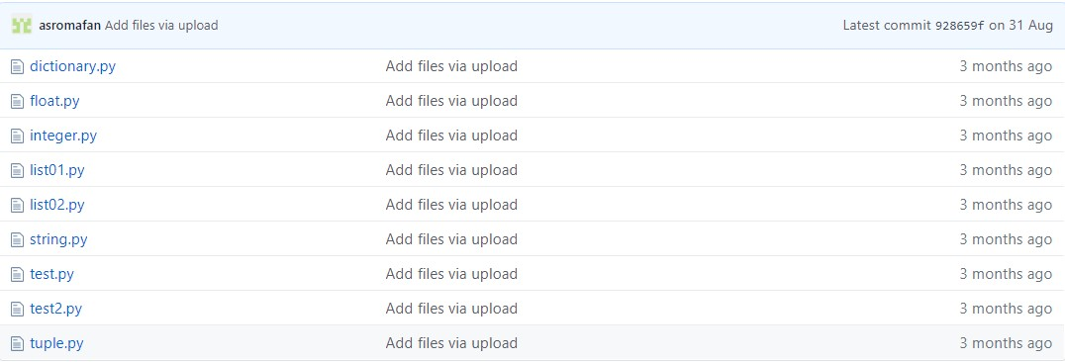
8월31일
4+9

Slide 5
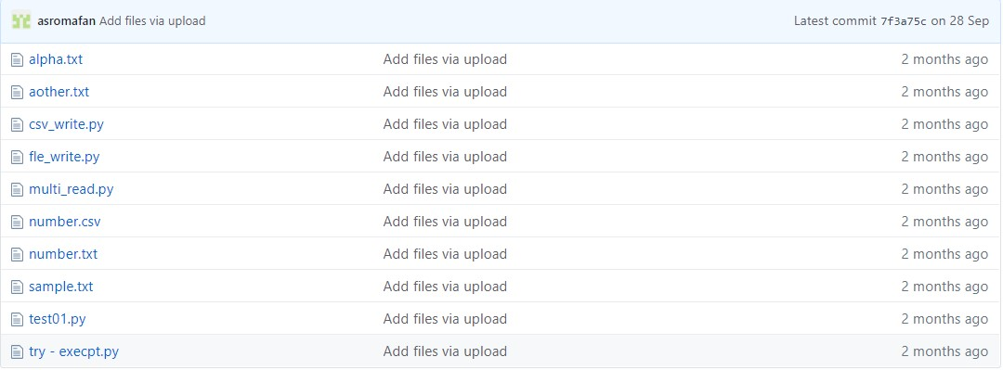
9월28일
4+9+10

Slide 6
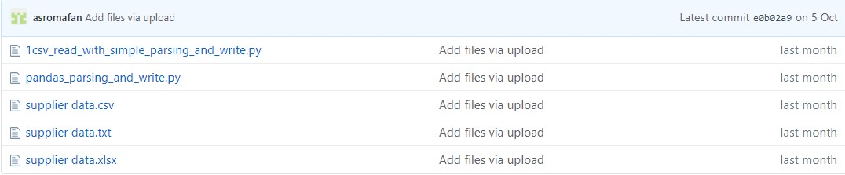
10월5일
4+9+10+5

Slide 7
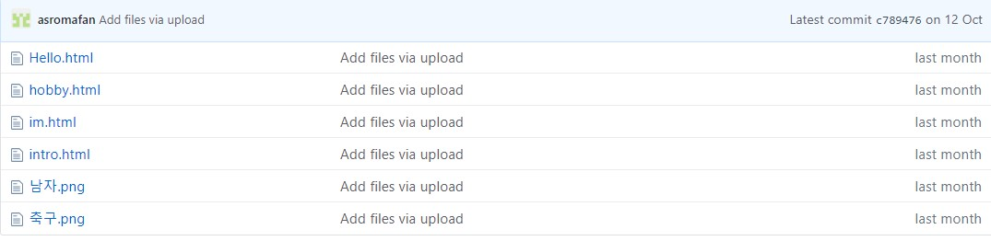
10월12일
4+9+10+5+6

Slide 8
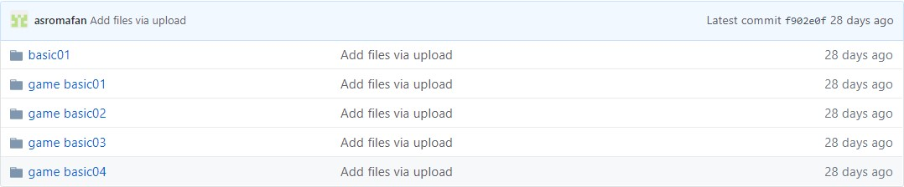
10월19일
4+9+10+5+6+5

Slide 9
10월26일
4+9+10+5+6+5+1

Slide 10
11월2일
4+9+10+5+6+5+1+1

Slide 11
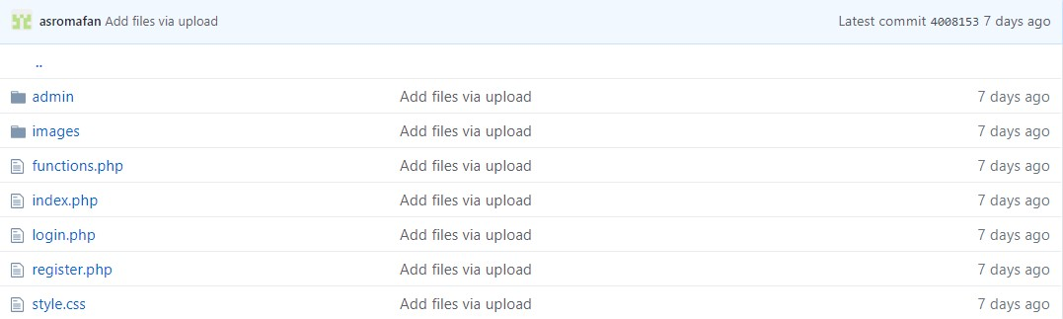
11월9일
4+9+10+5+6+5+1+1+7

Slide 12

2019.8.24 ~ 2019.11.09
4+9+10+5+6+5+1

